Slide 1
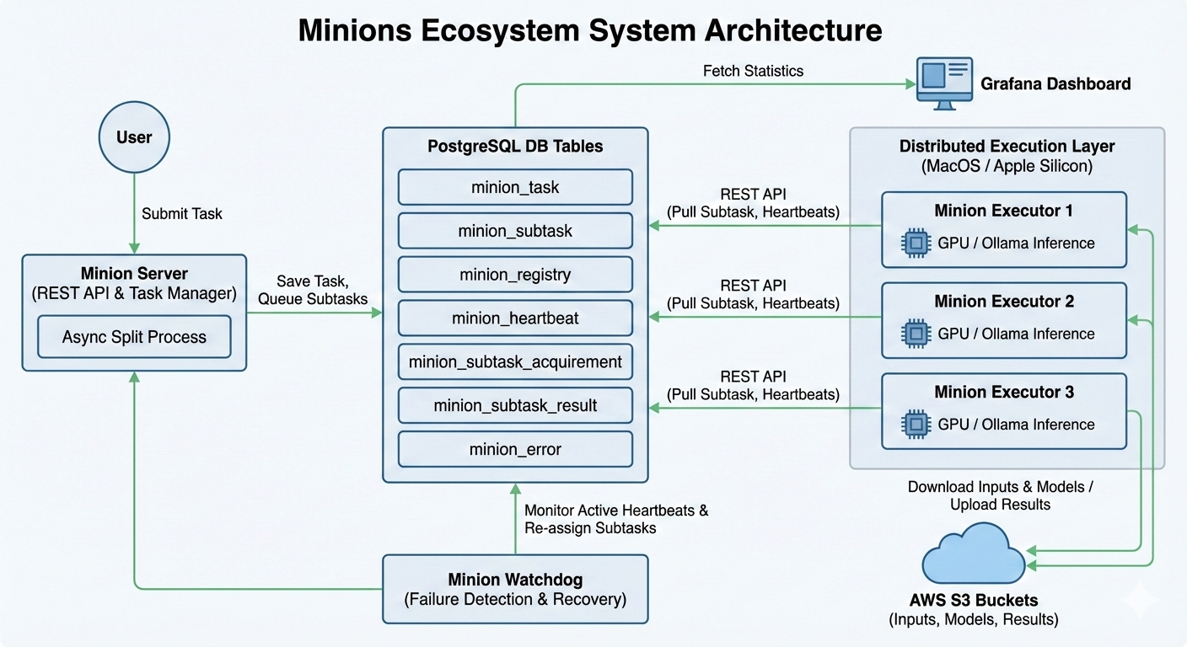
Apple 用闲置 Mac GPU 分担推理作业，缩短排队等待
2026 年 10 月，Apple 研究人员发表 Minions：将现有 Apple Silicon Mac 组成分布式推理资源池；团队观察到部分作业此前等待超过 10 小时，采用后常能在数分钟内开始执行。
问题｜集中式 GPU 紧张
方法｜子任务拉取 + 故障回收
效果｜更快开始执行
作业被迫等待
>10 小时 → 分钟
共享显卡资源受限，部分推理作业排队超过十小时，拖慢实验迭代。
部分内部作业的排队等待
论文第四节与表一：多团队运行观察；未给出样本规模或标准化性能对照。
已有算力闲置
日常办公未充分利用设备显卡；但设备可能休眠、断网或被用户退出。
证据边界
未证明单次推理加速；无 TPS、延迟分位数或完整成本数据。复用设备无需新增 GPU 采购，不等于总成本为零。
适合可拆分、允许设备波动的批量推理任务。
① Server 拆分任务；Executor 经 REST API 原子领取
② Mac 本地执行；S3 存输入输出；Watchdog 回收失联任务
支持向量生成（Transformers）与文本生成（Ollama）。
来源：Li 等，Minions，arXiv:2610.12970v1（2026-10-09），§2–4 / Figure 1 / Table 1；训练支持仍是未来工作。
洞察
启示
将闲置设备作为批量推理补充容量；试点时优先验证设备参与稳定性、失败重试、数据隔离及真实总成本。
Notes:
唯一一手来源：https://arxiv.org/abs/2610.12970；全文 https://arxiv.org/html/2610.12970v1。Figure 1 为论文原图。§4与Table 1为运营经验，非标准化基准；指标仅为队列等待。适用建议为基于机制的分析。

